Slide 1
CM 12 : Les arbres
&
Wassim Swaileh
Wassim.swaileh@cyu.fr
Abderrahmane Maaradji
abderrahmane.maaradji@cyu.fr
Notes:
Dans ce cours, nous allons discuter des structures de données et des algorithmes communs qui servent de blocs de construction pour créer des programmes efficaces. Nous discuterons également de différentes approches de conception d'algorithmes,

Slide 2

Classification des structures de données
Structures de données
Structure de donnée primitive
Entiers, Réel..etc
Structure de donnée non-primitive
Linéaires : stocké dans un ordre linéaire ou séquentiel
Caractères
Non-linéaires: non stocké dans un ordre séquentiel
Liste chaînée
Pile
File
Arbres
Graphes
Tableaux
Structures de données primitives et non primitives

Slide 3
Préambule
Jusqu’à présent, nous avons discuté des structures de données linéaires telles que les tableaux, les chaînes, les piles et les files d’attente. Dans ce chapitre, nous en apprendrons davantage sur une structure de données non linéaire appelée arbre. Un arbre est une structure qui est principalement utilisée pour stocker des données de nature hiérarchique. Dans ce chapitre, nous discuterons d’abord des arbres généraux, puis des arbres binaires. Ces arbres binaires sont utilisés pour former des arbres de recherche binaires et des tas. Ils sont largement utilisés pour manipuler les expressions arithmétiques, construire des tables de symboles, et pour l’analyse syntaxique.

Slide 4
Plan
Introduction
Définition
Types des arbres
Arbres généraux
Forêts
Arbres binaires
Arbres binaires complets
Représentation en mémoire
Représentation liée des arbres binaires
Représentation séquentielle des arbres binaires

Slide 5

Introduction (1)

Slide 6
Introduction (2)

Slide 7
Applications
De nombreuse applications s’appuient sur l’utilisation des arbres, on peut citer:
Stocker des données simples et complexes.
Implémenter les tables de hachage, les ensembles et les cartes.
Indexer un grand nombre d’enregistrements (les arbres B ) dans les bases de données.
Compilateurs.
Répertoires de système de fichiers

Slide 8





Définition
QU’EST-CE QU’UN ARBRE (Tree en anglais)?
Un arbre est défini de façon récursive comme un ensemble d’un ou plusieurs nœuds
Un nœud est désigné comme la racine de l’arbre et tous les nœuds restants peuvent être divisés en ensembles non vides dont chacun est un sous-arbre de la racine.
La figure suivante montre un arbre où le nœud A est le nœud racine; les nœuds B, C et D sont des enfants du nœud racine et forment des sous-arbres T1, T2 et T3 de l’arbre avec la nœud racine A.
A
Racine (R)
T
T
1
T
3
B
C
2
D
E F G H
I
J K

Slide 9
Définition
Nœud racine Le nœud racine R est le nœud le plus haut de l’arbre. Si R = NULL, cela signifie que l’arbre est vide.
Sous-arbres Si le nœud racine R n’est pas NULL, alors les arbres T1, T2, et T3 sont appelés les sous-arbres de R.
Nœud feuille Un nœud qui n’a pas d’enfants est appelé le nœud feuille ou le nœud terminal.
Chemin Une séquence de arcs consécutifs est appelée chemin. Par exemple, le chemin du nœud racine A au nœud I est A, D, et I.
Nœud ancêtre Un ancêtre d’un nœud est n’importe quel nœud prédécesseur sur le chemin de la racine à ce nœud. Le nœud racine n’a pas d’ancêtres. Dans l’arbre ci-dessous, les nœuds A, C et G sont les ancêtres du nœud K.
A
T
T
1
T
3
B
C
2
D
E F G H
I
J K

Slide 10
Définition
Nœud descendant Un nœud descendant est n’importe quel nœud successeur sur n’importe quel chemin du nœud à un nœud de feuille. Les nœuds de feuilles n’ont pas de descendants. Dans l’arbre dessous, les nœuds C, G, J et K sont les descendants du nœud A.
Numéro de niveau Chaque nœud dans l’arbre se voit attribuer un numéro de niveau de telle sorte que le nœud racine est au niveau 0, les enfants du nœud racine sont au niveau numéro 1. Ainsi, chaque nœud est à un niveau supérieur à son parent. Par conséquent, tous les nœuds d’enfant ont un numéro de niveau donné par le numéro de niveau du parent + 1.
Degré Le degré d’un nœud est égal au nombre d’enfants qu’un nœud possède. Le degré d’un nœud feuille est nul.
Niveau 1
A
T
T
1
T
3
2
Niveau 2
B
C
D
Niveau 3
E F G H
I
Niveau 4
J K

Slide 11
Les types d’arbres
Il existe plusieurs types d’arbre:
Arbres généraux
Forêts
Arbres binaires
Arbres de recherche binaires
Arbres d’expression
Arbres de tournoi

Slide 12
Arbres généraux
Les arbres généraux sont des structures de données qui stockent les éléments hiérarchiquement. Le nœud supérieur d’un arbre est le nœud racine et chaque nœud, à l’exception de la racine, a un parent. Un nœud dans un arbre général (à l’exception des nœuds feuilles) peut avoir zéro sous-arbre ou plus.
Les arbres généraux qui ont 3 sous-arbres par nœud sont appelés arbres ternaires. Toutefois, le nombre de sous-arbres pour n’importe quel nœud peut être variable. Par exemple, un nœud peut avoir 1 sous-arbre, tandis qu’un autre nœud peut avoir 3 sous-arbres.
Un arbre général sont souvent transformés en arbre binaire afin de simplifier les opérations de recherche, de traversée, d’ajout et de suppression des nœuds,

Slide 13
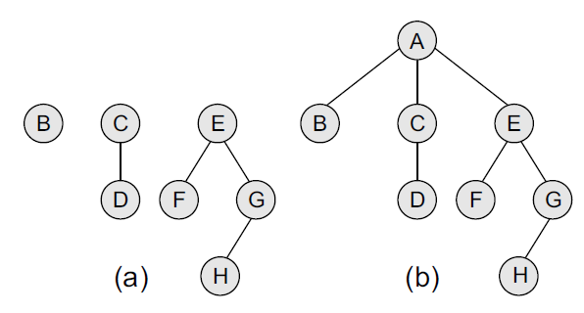
Forêts
Une forêt est une union disjointe d’arbres. Un ensemble d’arbres disjoints (ou forêts) est obtenu en supprimant la racine et les bords reliant le nœud racinaire aux nœuds au niveau 1. Par exemple l’arbre (b) devient la foret (a).
Nous pouvons convertir une forêt en un arbre en additionnant un seul nœud comme le nœud racine de l’arbre.

Slide 14

Quiz
Dans une file de priorité, si deux éléments ont la même priorité alors ils soront traités sur la base du premier arrivé, premier servi (FIFO).
A- Vrai
B- Faux
5 minute

Slide 15
Arbres binaires
Un arbre binaire est une structure de données qui est définie comme une collection d’éléments appelés nœuds. Dans un arbre binaire l’élément supérieur est appelé le nœud racine et chaque nœud a 0, 1, ou au plus 2 enfants.
Un nœud qui n’a pas d’enfants est appelé un nœud feuille ou nœud terminal.
Chaque nœud contient un élément de données, un pointeur à gauche qui pointe le nœud fils gauche et un pointeur à droite qui pointe vers le nœud fils droit. Enfin un pointeur racine pointe vers le nœud racine. si racine = NULL, alors cela signifie que l’arbre est vide.

Slide 16
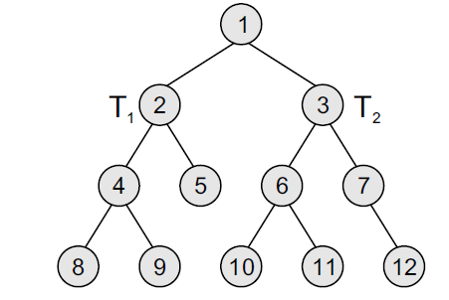
Arbres binaires
Dans la figure, R est le nœud racine et le Deux arbres T1 et T2 sont appelés sous-arbres gauche et droit de R.
Notez que le sous-arbre gauche du nœud racine se compose des nœuds: 2, 4, 5, 8 et 9. De même, le sous-arbre droit du nœud racine se compose de nœuds : 3, 6, 7, 10, 11 et 12.

Slide 17
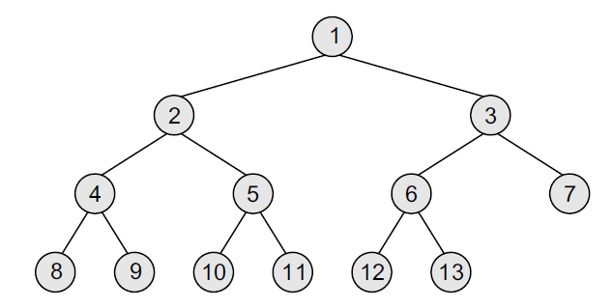
Arbres binaires Complets
Un arbre binaire complet est un arbre binaire qui satisfait deux propriétés:
1- Tout d’abord, dans un arbre binaire complet, chaque niveau, sauf peut-être le dernier, est complètement rempli.
2- Deuxièmement, tous les nœuds apparaissent aussi loin à gauche que possible.

Slide 18
Représentation des arbres binaires dans la mémoire
Dans la mémoire de l’ordinateur, un arbre binaire peut être maintenu soit en utilisant
une représentation chaînée
une représentation contiguë (par tableau).

Slide 19
Représentation Chaînée des arbres binaires
Dans la représentation chainée d’un arbre binaire, chaque nœud aura trois parties : l’élément de données, un pointeur vers le nœud gauche et un pointeur vers le nœud droit. Ainsi, en C, l’arbre binaire est construit avec un type de nœud donné ci-dessous.
Chaque arbre binaire a un pointeur ROOT, qui pointe vers le nœud racine (élément le plus haut) de l’arbre.
Si ROOT = NULL, alors l’arbre est vide.
struct node {
struct node *left;
int data;
struct node *right;
};

Slide 20
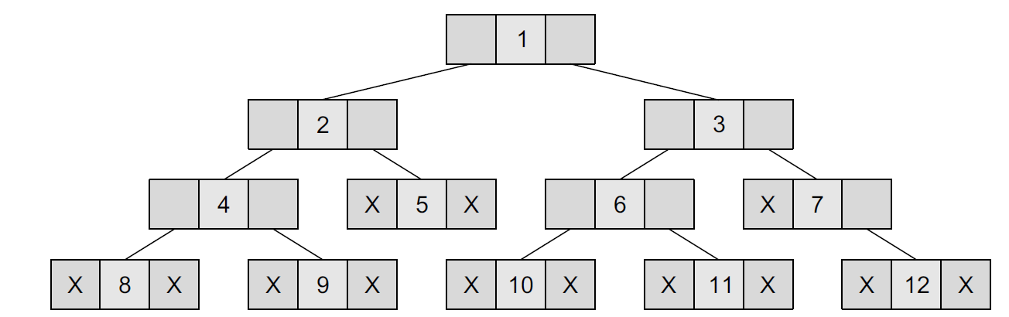
Représentation Chaînée des arbres binaires
Représentation graphique

Slide 21
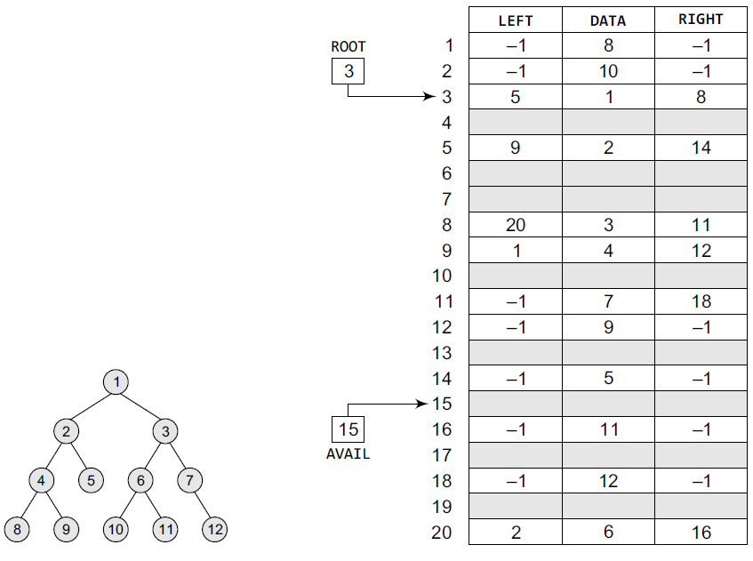
Représentation Chaînée des arbres binaires
Représentation en mémoire

Slide 22
représentation contiguë des arbres binaires
Dans la représentation cantiguë de arbres est fait utilisant un tableau unidimensionnelle.
Bien qu’il s’agit de la technique la plus simple pour la représentation de la mémoire, elle est inefficace car elle nécessite beaucoup d’espace mémoire.
Cette représentation suit les règles suivantes:
Un tableau unidimensionnel, appelé TREE, est utilisé pour stocker les éléments de l’arbre.
La racine (ROOT) de l’arbre sera stockée à la première case du tableau.
Les enfants d’un nœud stocké dans la case K seront stockés aux cas (2* K) et (2*K+1).
La taille maximale de l’ARBRE de tableau est donnée comme (2^{h}-1),où h est l’hauteur de l’arbre.
L’arbre ou sous-arbre vide est spécifié à l’aide de NULL.

Slide 23
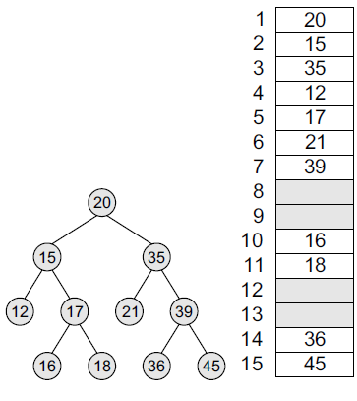
représentation contiguë des arbres binaires
Un arbre binaire et sa représentation contiguë correspondante. L’arbre a 11 nœuds, et sa hauteur est de 4.

